Slide 1
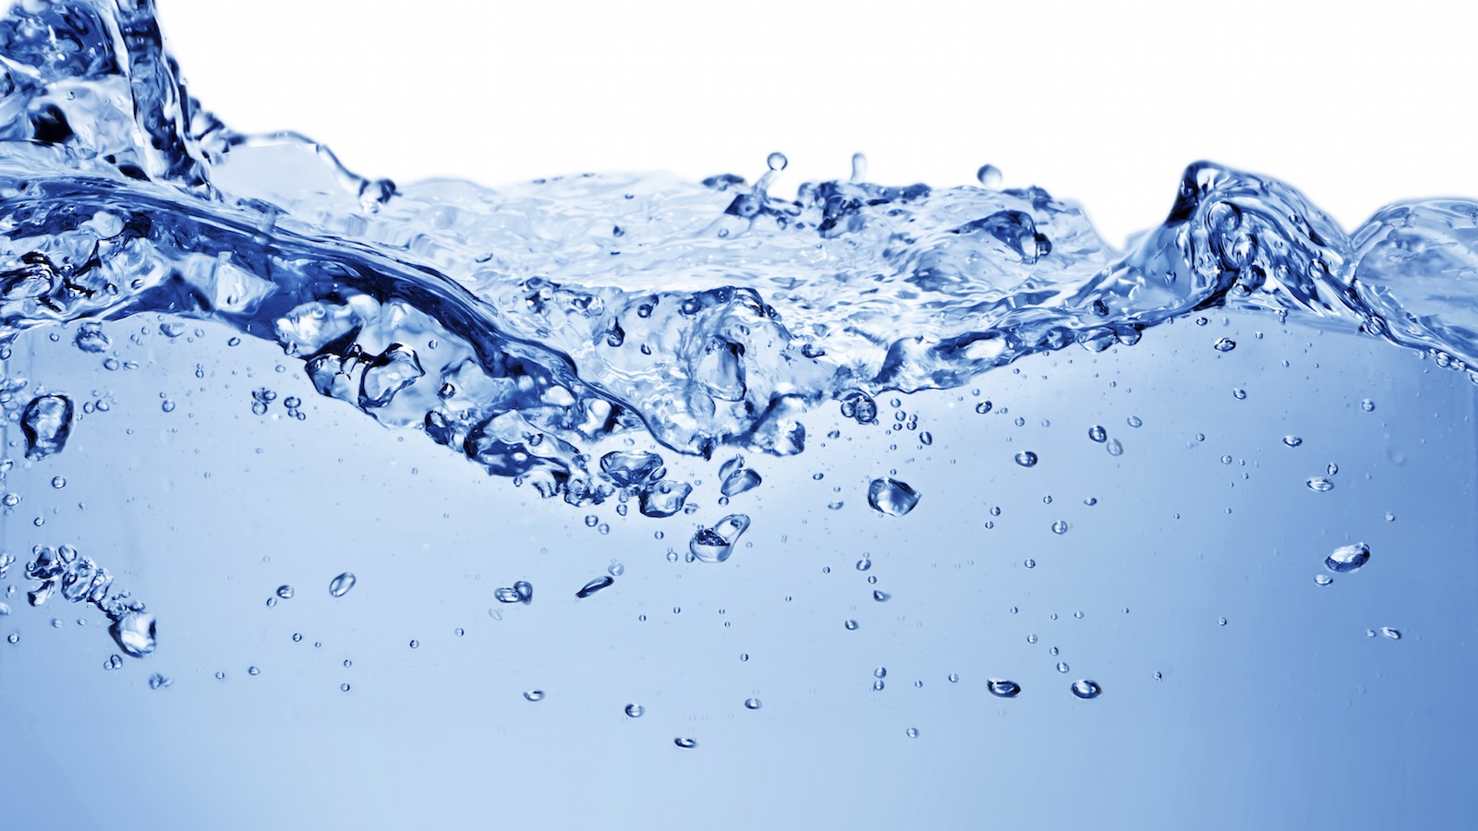
Woda – źródło życia

Slide 2
22 Marca – Światowy Dzień Wody
Światowy Dzień Wody obchodzony jest 22 marca i został ustanowiony przez Zgromadzenie Ogólne ONZ z dnia 22.12.1992 roku. Święto zostało zainicjowane w czasie konferencji Szczytu Ziemi w 1992 roku w Rio de Janerio. Wszystkie kraje członkowskie ONZ przyjęły propozycje obchodzenia Dnia Wody.
Główną przyczyną utworzenia Światowego Dnia Wody było zwrócenie uwagi społeczeństwa na problem z niewystarczającą ilością wody pitnej. Wiadomo, iż bez wody niemożliwe będzie życie na naszej planecie. Coroczne obchody święta związane są z określonym zagadnieniem dotyczącym światowych zasobów wodnych i konkretnym hasłem. Pierwsze obchody święta miały miejsce w 1993 roku – odbyły się bez hasła przewodniego.

Slide 3
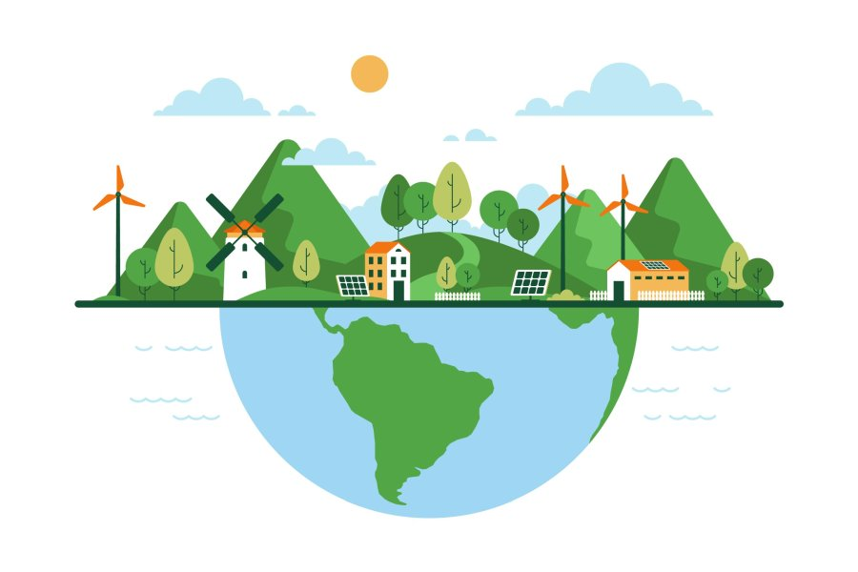
W tym roku hasłem przewodnim jest „Zmiana klimatu”. Wydarzenie ma podkreślić znaczenie jaką wielką rolę odgrywa woda i jak wielkie zagrożenie niesie ze sobą spadek jej zasobów. Ważne by zwrócić uwagę na zmianę klimatu i jaką rolę pełni woda w kontekście globalnych zmian klimatycznych. Bo to właśnie od klimatu zależy jakość wody - najcenniejszego płynu na Ziemi, od którego zależy nasze życie.

Slide 4
Woda w chemii

Slide 5
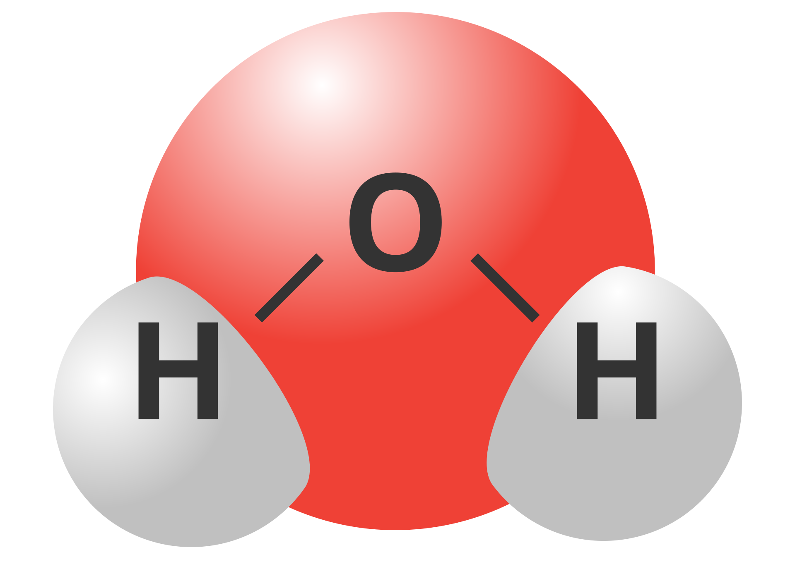
Co to jest woda?
Woda to monotlenek diwodoru o wzorze sumarycznym H₂O.

Slide 6
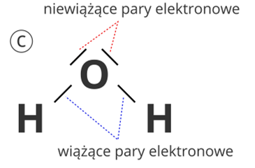
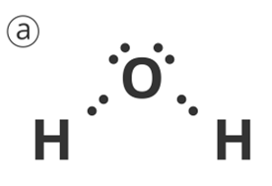
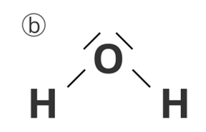
Budowa cząsteczki wody
wzór elektronowy kropkowy (a);
wzór elektronowy kreskowy (b);
rodzaje par elektronowych w cząsteczce wody i wielkość kąta pomiędzy wiązaniami (c).

Slide 7
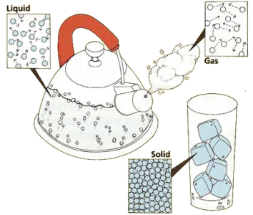
Stany występowania wody
Woda występuje w trzech stanach skupienia:
ciekłym – w temperaturze pokojowe jako woda;
stałym - lód
gazowym – para woda.

Slide 8
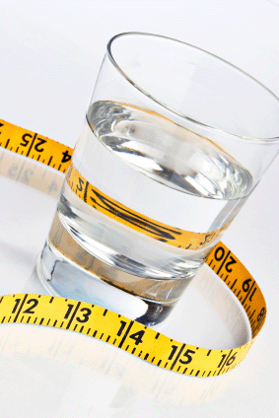
Właściwości wody
bezbarwna;
bezwonna;
pozbawiona smaku;
niezbędna do życia wszystkim organizmom na ziemi;
pod ciśnieniem 1013 hPa w temperaturze 0˚C woda krzepnie lub topnieje, a w 100˚C wrze (paruje w każdej temperaturze);

Slide 9
w temperaturze 4°C woda ma najmniejszą objętość i największą gęstość 1g/cm³. Dlatego opada na dno jeziora lub innego zbiornika. Dzięki temu, jeżeli nawet powierzchnia jeziora pokryje się lodem, to przy jego dnie woda ma temperaturę 4°C , co pozwala rybom przeżyć ciężką zimę.
Notes:
Gęstość zwiększa się wraz ze wzrostem temperatury.
Dzięki temu woda w rzekach i jeziorach zamarza tylko na powierzchni, co umożliwia istnienie życia biologicznego w głębi wody.
Gęstość wody podobnie jak i gęstość innych substancji zależy od temperatury. Zależność ta w przypadku wody jest specyficzna, ponieważ woda wykazuje maksimum gęstości w temperaturze 4˚C. Poniżej i powyżej tej temperatury gęstość wody jest mniejsza od jedności (1g/cm³). Dzięki temu woda w rzekach i jeziorach zamarza tylko na powierzchni, co umożliwia istnienie życia biologicznego w głębi wody.
Lód ma mniejszą gęstość niż woda ciekła i dlatego unosi się na jej powierzchni.
Stan skupienia
Woda w stanie stałym w temp 0 C d=0,917g/cm3
Woda w stanie ciekłym w temp. 4 C d=1,000 g/cm3
Niska w stosunku do gęstości ciekłej wody, gęstość lody ma bardzo ważne znaczenie dla istnienia życiqa wodnego na Ziemi. Lód, który tworzy się na powierzchni wody, izoluje jej głębsze warstwy i chroni je przed zamarzaniem. Umożliwia w ten sposób egzystencję organizmom wodnym w czasie mrozów.

Slide 10
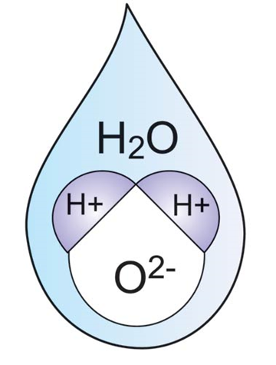
Cząsteczka polarna
W cząsteczce dwuatomowej, w której występuje wiązanie kowalencyjne spolaryzowane, cząstkowe ładunki elektryczne się równoważą, zatem jest ona elektrycznie obojętna. Taka cząsteczka nazywana jest dipolem.

Slide 11
Notes:
( cząsteczką polarną. Dipol ma dwa bieguny elektrostatyczne – dodatni i ujemny – powstałe wskutek nierównomiernego rozmieszczenia ładunków elektrycznych wokół jąder atomowych.

Slide 12
Składniki wody
Do podstawowych składników wody należą spośród:
kationów: Ca²⁺, Na⁺ i Mg²⁺;
anionów: CO₃²⁻, SO₄²⁻, Cl⁻ i krzemionka.
W wodzie rozpuszczonych jest także wiele gazów, przede wszystkim dwutlenek węgla.

Slide 13
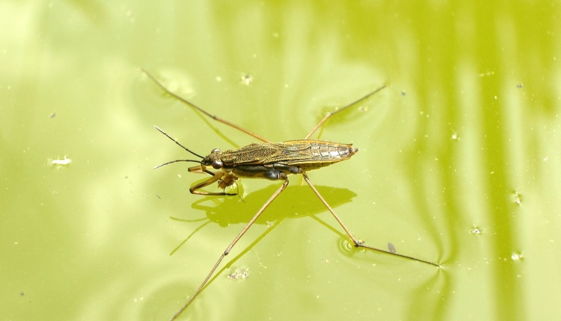
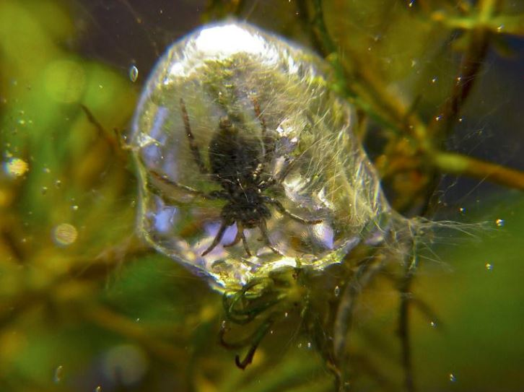
Napięcie powierzchniowe
To zjawisko, które powoduje, że powierzchnia cieczy zachowuje się jak sprężysta błona.
Notes:
Dzięki napięciu powierzchniowemu małe owady mogą biegać po powierzchni wody nie zanurzając się, małe przedmioty o gęstości większej od gęstości wody (szpilka, żyletka) mogą pływać po jej powierzchni, a pająk topik może zbierać pod wodą powietrze w dzwonie zrobionym z pajęczyny.

Slide 14
Woda na Ziemi
Większość wody na Ziemi jest słona, czyli zawiera rozpuszczone sole, np. chlorek sodu.
Notes:
Woda morska, woda słona – woda występująca w morzach i oceanach. W wodzie tej są rozpuszczone tysiące związków chemicznych i prawie wszystkie pierwiastki chemiczne obecne na kuli ziemskiej. Woda morska stanowi ponad 97% wody obecnej w formie ciekłej na powierzchni Ziemi, tzw. woda słodka stanowi zaś mniej niż 3%. Tylko 1 % wody nadaje się do picia!

Slide 15
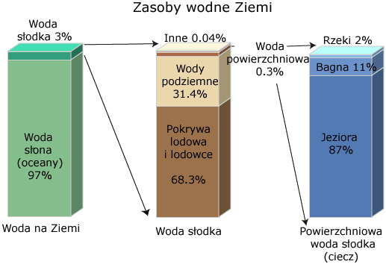
Zasoby wody na świecie
Notes:
PODZIAŁ WÓD:
Wody słodkie:
rzeki, jeziora (nadbrzeżne, przy deltowe, morenowe, rynnowe, cyrkowe, krasowe, tektoniczne, kraterowe) i bagna, wody gruntowe i podziemne, lodowce, pokrywa śnieżna i para wodna w atmosferze
Wody słone:
oceany i morza (zatoki i morza = część przybrzeżna oceanów, oprócz Morza Kaspijskiego, które jest jeziorem o powierzchni 376 km2), czyli wszechocean (ocean światowy).

Slide 16
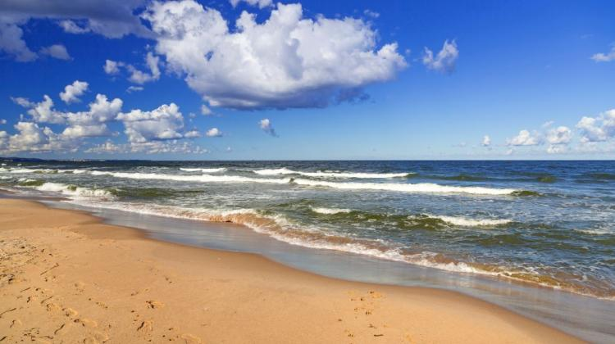
Co by się stało, gdyby morska woda nie była słona?

Slide 17
Dlaczego woda jest ważna?

Slide 18
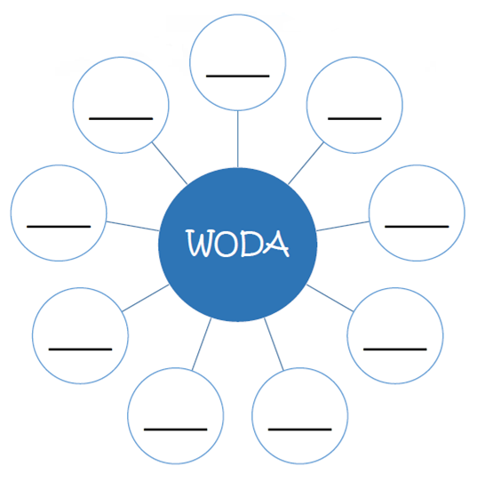
Z czym kojarzy się woda? Do czego używamy ją na co dzień?

Slide 19
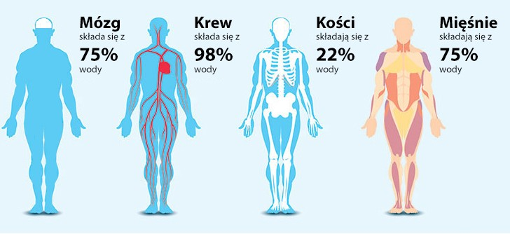
Człowiek jest w 70% zbudowany z wody
Notes:
Ludzkie ciało w około 70 proc. składa się z wody. Jest wykorzystywana w każdym procesie zachodzącym w naszym organizmie: od oddychania przez usuwanie toksyn po wytwarzanie energii wewnątrz komórek. Woda stanowi środowisko, w którym przebiegają prawie wszystkie procesy życiowe.
Nieprzypadkowo mówi się, że woda jest źródłem życia. O ile bez jedzenia można przeżyć około miesiąca, bez wody człowiek nie wytrzyma dłużej niż kilka dni. . Każdego dnia powinniśmy przyjąć przynajmniej około 2 litrów wody tj.8 szklanek. Woda ma dla człowieka właściwości lecznicze, są różnorodne wody mineralne, są różnorodne kąpiele lecznicze. Woda reguluje temperaturę ciała głównie poprzez pocenie się, zwilża błony śluzowe, stawy oraz gałki oczne.
Dlatego szokujący wydaje się fakt, że 1,1 mld ludzi, a więc co szósty mieszkaniec Ziemi, nie ma dostępu do czystej wody. Z tego powodu co minutę umiera sześcioro dzieci. Niedożywienie jest zresztą też wynikiem deficytu wody słodkiej. Jest ona niezbędna dla rolnictwa (chociaż wykorzystywanie jej musi być też racjonalne, gdyż nawadnianie pól na obszarach suchych jest przyczyną jej marnotrawstwa: po prostu bardzo szybko wyparowuje). W Meksyku i Afganistanie brak dostatecznej ilości wody ogranicza możliwości powiększenia obszaru uprawy odmian pszenicy dających wysokie plony. Tak więc naturalnym jest stwierdzenie że bez wody produkcja żywności znacząco spada.

Slide 20
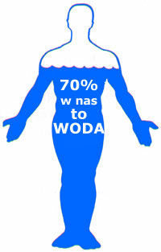
Funkcje wody w organizmie człowieka
uczestniczy w przebiegu wielu procesów przemiany materii;
jest podstawą płynów ustrojowych;
utrzymuje odpowiednie wymiary i kształt komórek;
reguluje temperaturę ciała;
uczestniczy w trawieniu;
jest rozpuszczalnikiem dla większości ważnych związków chemicznej;
jest środkiem transportu (rozprowadza wszystkie składniki organiczne i nieorganiczne po całym organizmie do wszystkich komórek);
stanowi środowisko niezbędne do usuwania końcowych produktów metabolizmu i metabolitów szkodliwych.

Slide 21
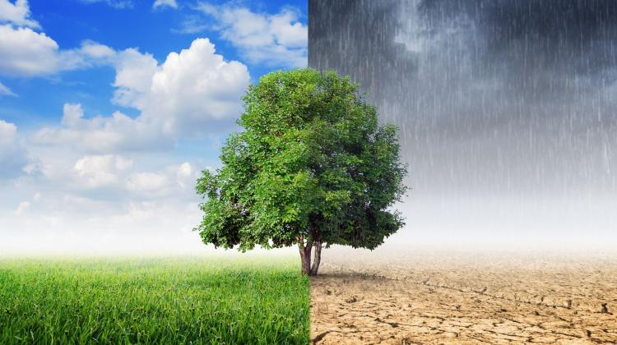
Woda a klimat
Obecnie największym wyzwaniem na Ziemi stają się zmiany klimatu, bo wraz z ubytkiem wody oraz ekosystemów z nią związanych, powiększają się obszary pustynne na świecie, zaburzane zostają szlaki migracji zwierząt i roślin. W niektórych krajach Afryki występują katastrofalne w skutkach susze. Topnieją także górskie lodowce w Andach czy Himalajach, a są one kluczowym zasobem wody pitnej dla wielu lokalnych społeczności.
Notes:
Dlatego jest tak ważna, podobnie jak klimat, który wpływa na jej jakość.

Slide 22
Obieg wody w przyrodzie
Notes:
Jak powszechnie wiadomo pod wpływem ciepła słonecznego powierzchnia mórz i oceanów nieustannie paruje. Woda zmienia stan skupienia i masy pary wodnej mieszają się z powietrzem. Przy dostatecznie dużej wilgotności powietrza następuje skraplanie pary wodnej do postaci małych kropelek, które grupują się w widoczne skupienia chmury.
W wyniku ochładzania na niewielkich wysokościach powietrza zawierającego parę wodną powstają mgły. Chmury, niesione wiatrem przemieszczają się nad powierzchnią lądów mórz i oceanów. W określonych warunkach drobniutkie kropelki łączą się ze sobą w większe krople i opadają na ziemię jako deszcz, śnieg lub grad. Ziemia wchłania opady atmosferyczne i gromadzi je w postaci wód gruntowych. W niektórych miejscach wody gruntowe wydostają się na powierzchnię i tak powstają źródła. Z nich biorą początek strumyki, te z kolei łączą się ze sobą w większe strumienie i rzeki, które wpadają do morza lub oceanu. W ten sposób zamyka się obieg wody w przyrodzie. Proces ten jest powtarzalny i gdy tylko woda opadnie na powierzchnie znowu zaczyna krążyć w atmosferze.

Slide 23
Woda a problem jej dostępności
Zasoby wody słodkiej na Ziemi kształtują się na poziomie 37,5 milionów km³. Z tego na Polskę przypada około 220 km³ wody. Ponad 70% tracimy na skutek parowania, reszta – średnio 62 km³ – odpływa rzekami – głównie do Bałtyku.
W ciągu roku na każdego mieszkańca przypada średnio:
na Ziemi - 7300 m³ wody,
w Europie - 4560 m³ wody,
w Polsce - 1580 m³ wody.
Tylko dwa europejskie kraje – Belgia i Malta – mają mniejsze od Polski zasoby wodne w przeliczeniu na jednego mieszkańca. Brak słodkiej wody dotyka przede wszystkim tereny pustynne, stąd do najbiedniejszych krajów należą np. Mali, Niger, Czad czy Sudan.

Slide 24
Deficyt wody
około 1,6 mld osób nie ma dostępu do wystarczającej ilości wody;
występują głównie w strefach klimatów zwrotnikowych i podzwrotnikowych, a także w obrębie klimatu podrównikowego suchego i w głębi kontynentów na terenach odległych od oceanów;
rosnąca liczba ludności;
globalny wzrost temperatury powietrza, a tym samym wzrost parowania. Skutkuje to zamianą naturalnej roślinności na pola uprawne;
błędne decyzje człowieka.
Notes:
Około 1,6 mld nie ma dostępu do wystarczającej ilości wody, ponieważ brakuje im środków, by ją pozyskać. Poza wzrostem liczby ludności przyczyną deficytu wody jest globalny wzrost temperatury powietrza, a tym samym wzrost parowania. Skutkuje to zamianą naturalnej roślinności na pola uprawne.
Czasem niedostatek wody powodują błędne decyzje człowieka – np. budowa tam i zbiorników, z których w nadmiarze eksploatuje się wodę, powoduje zmniejszenie przepływu rzek poniżej konstrukcji. Poza tym parowanie z powierzchni zbiornika przyczynia się do dodatkowego ubytku wody dostępnej dla ludzi mieszkających w dalszym biegu rzeki. Bywa to powodem konfliktów, jak np. pomiędzy Kenią i Etiopią, gdzie budowa elektrowni wodnych na rzece Omo przez Etiopczyków spowodowała zmniejszenie dopływu wody do Jeziora Turkana. Natomiast w krajach wysoko rozwiniętych ludzie potrafią trwonić wodę pochodzącą z zasobów podziemnych lub zbiorników retencyjnych nawet w suchych regionach, gdzie bardzo duże jej ilości są zużywane w celach rekreacyjnych, np. do podlewania pól golfowych czy napełniania ogrodowych basenów.

Slide 25
Notes:
Obszary deficytu wody występują głównie w strefach klimatów zwrotnikowych i podzwrotnikowych, a także w obrębie klimatu podrównikowego suchego i w głębi kontynentów na terenach odległych od oceanów.
Tereny z niedoborem wody leżą w strefach zwrotnikowych i podzwrotnikowych, a także w obrębie klimatu podrównikowego suchego oraz wewnątrz kontynentów. Wynika to z niskich opadów lub opadów sezonowych przy wysokim parowaniu. Skąpa roślinność lub jej całkowity brak na tych terenach dodatkowo przyczyniają się do wzmożonego parowania wody z gleby.
Nadwyżki wody występują w równikowej strefie całorocznych intensywnych opadów. W strefach umiarkowanych i chłodnych niższa temperatura ogranicza parowanie, przez co nawet przy niższych opadach ilość wody jest wystarczająca. Dodatkowo odpowiednie ukształtowanie terenu ogranicza odpływ bez względu na klimat.
Niezależnie od położenia geograficznego na ilość wody wpływa budowa geologiczna – przepuszczalność skał i ich układ pozwalają części wód przemieszczać się pod powierzchnią ziemi. Dysproporcje te ulegają wzmocnieniu, ponieważ wskutek podnoszenia się średniej temperatury powietrza na Ziemi obszary suche otrzymują coraz mniej, a wilgotne coraz więcej opadów.

Slide 26
Notes:
Rosnąca liczba ludzi na świecie powoduje coraz większe zapotrzebowanie na wodę do celów higienicznych, rolnictwa i przygotowania żywności. Do tego dochodzi woda potrzebna do produkcji przemysłowej i usług. Dlatego potrzebujemy jej coraz więcej.

Slide 27
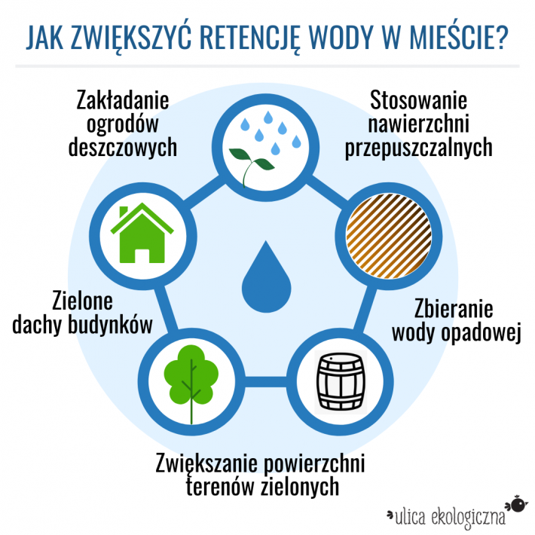
Propozycje rozwiązań problemu niedostatku wody
zwiększenie retencji;
Notes:
Wciągu ostatnich 30 lat zużycie wody znacząco wzrosło. Przyczyn tego wzrostu jest wiele, wśród nich na przykład wzrastająca liczba pralek i zmywarek, myjnie samochodowe, popularyzacja urządzeń nawadniających przydomowe ogródki i upowszechnienie spłukiwanych wodą toalet. Jedna trzecia wody wykorzystywanej w przeciętnym gospodarstwie domowym w krajach zachodnich spływa właśnie przez muszlę klozetową. Zapotrzebowanie na wodę można też zmniejszyć poprzez zmniejszanie ilości wody marnowanej w gospodarstwach domowych. Wielu ludzi wciąż jest przekonanych, że zasoby wody są niewyczerpywalne i w związku z tym zużywają więcej wody niż potrzeba. Spryskiwacze są wprawdzie niezastąpione, kiedy chce się zachować zieloną trawę, jednak zużywają one nawet 1000 litrów wody na godzinę, co w dobie oszczędności jest już marnotrawstwem.
Tryskający z pękniętego wodociągu strumień wody pozwala nam sobie uświadomić, ile wody marnuje się z powodu zwykłych przecieków, zanim dotrze do naszych kranów. Czasami z nieszczelnych wodociągów wycieka nawet 30% cennej wody pitnej.
Retencja wodna – zdolność do gromadzenia zasobów wodnych i przetrzymywania ich przez dłuższy czas w środowisku biotycznym i abiotycznym. Istnieje m.in. retencja szaty roślinnej, retencja glebowa i gruntowa, śnieżna, depresyjna, zbiorników i cieków wodnych.
Jest to możliwe w każdej strefie klimatycznej. Dzięki budowie tam można zgromadzić wodę w zbiornikach w czasie jej obfitości i użyć, gdy będzie jej brakować. Wadą budowy wielkich tam są ogromne koszty finansowe, środowiskowe i często polityczne, o czym była już mowa. Łatwiejsza do zastosowania i często efektywniejsza jest mała retencja. Budując małe tamy, pozwalając rzece płynąć w naturalnym korycie i meandrować, sadząc lasy, ogranicza się spływ wód.

Slide 28
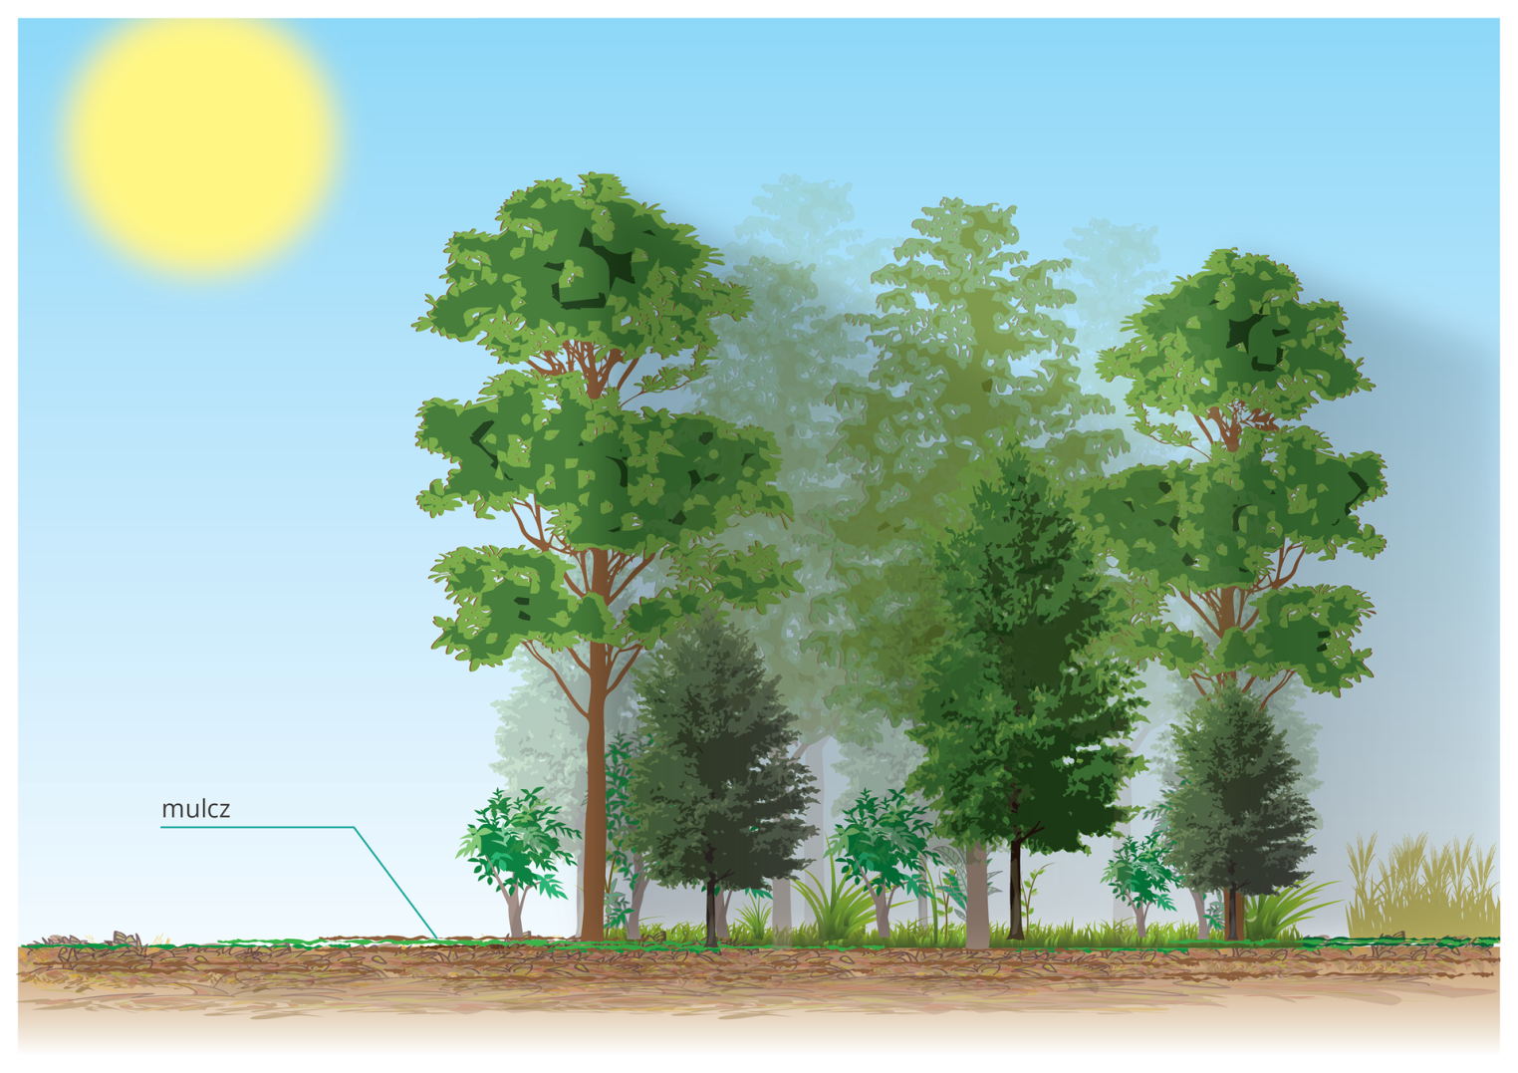
ograniczenie strat wody;
Notes:
Drugi sposób możliwy do wprowadzenia w każdym klimacie to działania na rzecz ograniczania strat wody. Można to uzyskać poprzez zacienianie pól, czyli na przykład sadzenie mniejszych roślin w sąsiedztwie większych, co zmniejsza ich transpirację, bądź mulczowanie, czyli pokrywanie gleby materiałem zmniejszającym parowanie wody.

Slide 29
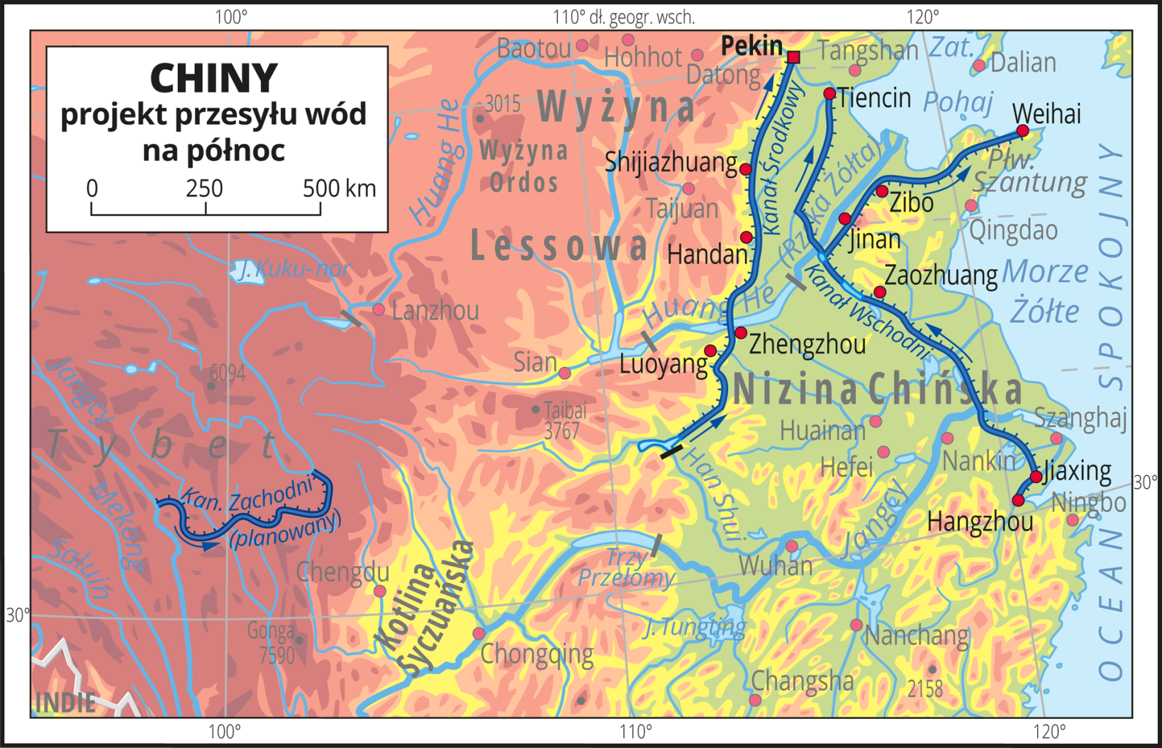
transfer z obszarów obfitych w wodę do deficytowych;
Notes:
Deficyt wody można zmniejszyć poprzez jej transfer z obszarów obfitych w wodę do deficytowych. Jest to sposób znany od starożytności. Współczesnym, najprawdopodobniej największym tego typu projektem jest budowa systemu 3 kanałów w Chinach, które prześlą na północ 45 mld m³ wody rocznie. Projekt budowy całego systemu zaplanowano na 50 lat

Slide 30
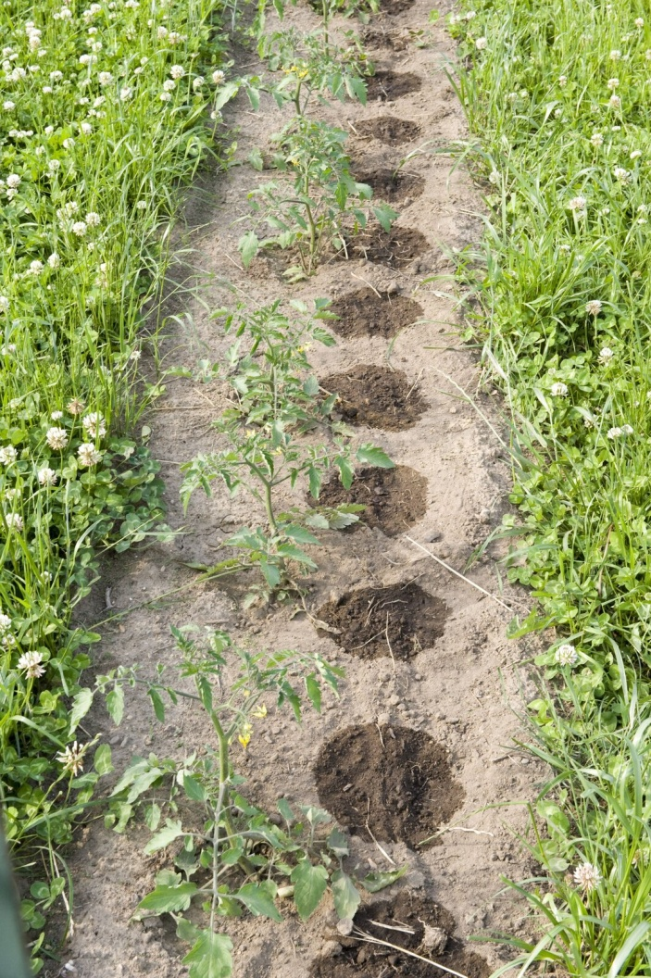
nawadnianie - najlepiej takie, które maksymalnie ograniczy straty wody. Przykładem jest nawadnianie kropelkowe;

Slide 31
odsalanie wody;
Notes:
Jeżeli wody słodkiej jest za mało, a państwo ma dostęp do morza, może tę wodę odsalać. Ponieważ jednak jest to proces bardzo energochłonny, w technologii tej przewodzą kraje wysoko rozwinięte ekonomicznie lub dysponujące sporymi środkami finansowymi ze sprzedaży ropy naftowej i gazu ziemnego.

Slide 32
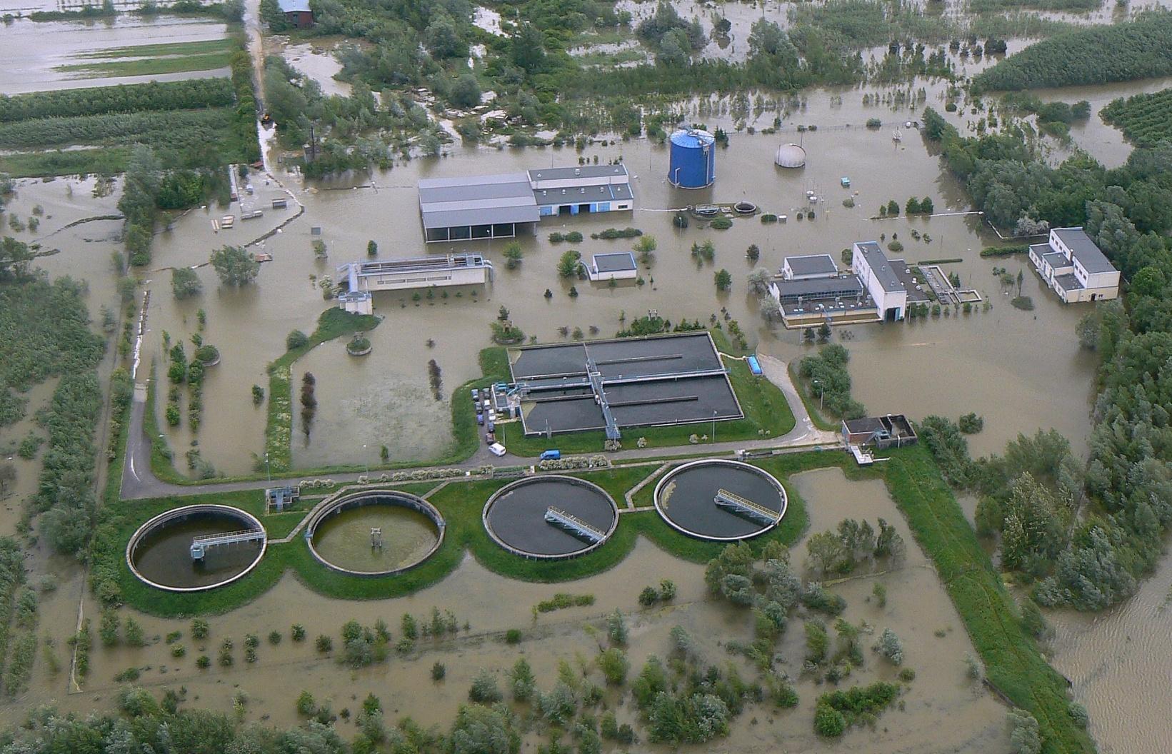
oczyszczając ścieki i używając wody powtórnie;
Notes:
Zużycie wody można ograniczyć, oczyszczając ścieki i używając wody powtórnie. W krajach wysoko rozwiniętych oczyszczaniu podlega zdecydowana większość ścieków, w państwach rozwijających się niestety jest bardzo mało oczyszczalni.

Slide 33
Klasyfikacja wody ze względu na czystość
klasa – wody przeznaczone do korzystania jako woda pitna;
klasa – wody przeznaczone do korzystania jako woda dla zwierząt hodowlanych, także dla ryb innych niż łososiowate oraz do sportu i rekreacji;
klasa – wody przeznaczone do korzystania przez przemysł i rolnictwo.

Slide 34
Do najważniejszych właściwości fizycznych wody, które mogą mieć wpływ na ocenę stopnia jej zanieczyszczenia, zalicza się między innymi:
temperaturę;
barwę;
zapach;
mętność;
odczyn (pH);
przewodność elektryczną;
kwasowość i zasadowość.

Slide 35
W jaki sposób woda się oczyszcza?
Wody płynące i stojące, dzięki zachodzącym w nich różnorodnym procesom fizycznym, chemicznym i biologicznym posiadają naturalną zdolność do samooczyszczania.
Woda zawiera mikroskopijne bakterie i grzyby, które przetwarzają toksyczne odpady w sole mineralne i materiały odżywcze dla roślin wodnych i planktonu, a te z kolei są pożywieniem ryb.

Slide 36
Sposoby oczyszczania wód
MECHANICZNE
CHEMICZNE
BIOLOGICZNE
destylacja
sedymentacja
krystalizacja
odwrócona osmoza
filtracja
chlorowanie
bakterie
inne mikroorganizmy
wymiana jonowa
ozonowanie
strącanie osadów
Notes:
Najważniejszym sposobem, dzięki któremu można wpływać na ochronę wód jest budowa oczyszczalni ścieków. W naszym kraju zaczynają się pojawiać bardzo nowoczesne oczyszczalnie, dzięki którym możliwe jest oczyszczanie ścieków oraz wprowadzanie ich do dalszego użycia.

Slide 37
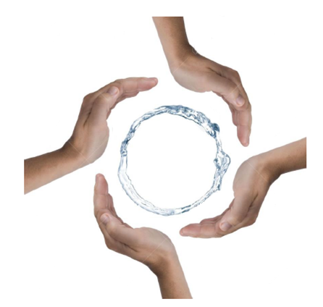
Kierunki ochrony wód
ilościowa ochrona wód - powinna być zachowana równowaga hydrodynamiczna między ilością wody czerpanej, a zasilaniem zasobu;
jakościowa ochrona wód - polega na zabezpieczeniu ich przed zanieczyszczeniem lub skażeniem i na niedopuszczeniu do powstawania powierzchniowych źródeł zanieczyszczenia;
czynna ochrona wód - ochrona ta wymaga środków technicznych. Polega ona w głównej mierze na: likwidacji ognisk zagrożenia, uzdatnianiu lub oczyszczaniu wody w gruncie;
bierna ochrona wód – jej elementami są tzw. strefy ochronne, w których obowiązują zakazy i ograniczenia różnych czynności gospodarczych.
Notes:
ILOŚCIOWA - Polega na prawidłowej ich eksploatacji tak, aby zachowana została równowaga hydrodynamiczna między ilością wody czerpanej a zasilaniem. Ilościowa ochrona zasobów wymaga:
ustalenia zasobów wód w poszczególnych rejonach i formacjach wodonośnych i warunków hydrogeologicznych,
ustalenia naturalnych rejonów deficytowych,
analizy warunków hydrogeologicznych i prognozy wpływu poboru określonej ilości wody na stosunki ilościowe zasobów,
większe wykorzystanie brzegowej i dennej infiltracji wód rzecznych i jeziornych,
sztuczne wzbogacanie podziemnych poziomów wodonośnych przez wtłaczanie do nich wód powierzchniowych,
stałej rejestracji poboru wód podziemnych i kontroli ilościowego i jakościowego stanu eksploatacyjnych zasobów wykorzystania wód kopalnianych przez przemysł po ich wcześniejszym uzdatnieniu.
JAKOŚCIOWA - Polega na zabezpieczeniu ich przed zanieczyszczeniem lub skażeniem i na niedopuszczeniu do powstawania powierzchniowych źródeł zanieczyszczenia przez:
poprawę stanu sanitarnego wokół kopalnych ujęć na wsi,
odprowadzanie do gruntu wyłącznie ścieków oczyszczonych,
instalowanie w kominach fabrycznych filtrów pochłaniających szkodliwe substancje,
lokalizowanie śmietnisk wyłącznie w miejscach gdzie wody podziemne są izolowane warstwami wodoszczelnym,
stosowanie w rolnictwie wyłącznie substancji szybko rozkładających się do nawożenia i ochrony roślin.
CZYNNA - Ochrona ta wymaga środków technicznych. Polega ona w głównej mierze na:
likwidacji ognisk zagrożenia,
uzdatnianiu lub oczyszczaniu wody w gruncie,
na różnorakich zabezpieczeniach izolujących potencjalne lub rzeczywiste ogniska zanieczyszczeń.
BIERNA - Elementami biernymi ochrony są tzw. strefy ochronne, w których obowiązują zakazy i ograniczenia różnych czynności gospodarczych (np. działalności górniczej, wiercenia, nawożenia itp.). Elementem czynnym w strefie ochronnej może być nakaz usunięcia lub zabezpieczenia potencjalnego ogniska zagrożenia czystości.
Profilaktyka ochronna, polegająca w głównej mierze na tworzeniu odpowiednich stref ochronnych, a także coraz częściej na zakładaniu sieci obserwacyjno-kontrolnej.
Poczynania ochronne zależą od wymienionych warunków przyrodniczo-technicznych, ale głównie od możliwości przenikania zanieczyszczeń do eksploatowanego poziomu wodonośnego z istniejących lub potencjalnych ognisk zanieczyszczeń. Ich rozpoznanie obok wiadomości o zasobach i jakości chronionych wód stanowi podstawę prawidłowego wyznaczania stref, wymiarowania oraz zaprojektowania sieci obserwacyjno-kontrolnej i ewentualnie dodatkowych zabezpieczeń.

Slide 38
Przemysł a zanieczyszczenie wody…
Zanieczyszczenia przemysłowe powstają między innymi:
przy wydobywaniu surowców,
w trakcie chłodzenia urządzeń,
filtracji,
destylacji,
przy obróbce surowców.
Ich skład jest bardzo zróżnicowany i zależny od rodzaju produkcji. Są one szkodliwe dla organizmów żywych, gdyż działają na nie, niszcząc wątrobę, przewód pokarmowy i układ krążenia.

Slide 39
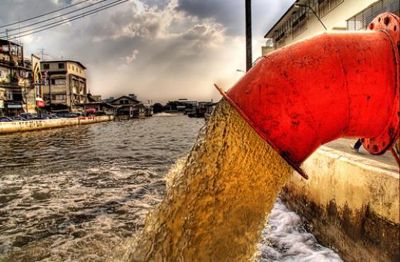
Zanieczyszczenia wód
Można je podzielić na trzy następuję kategorie:
źródła liniowe;
źródła obszarowe;
źródła punktowe.

Slide 40
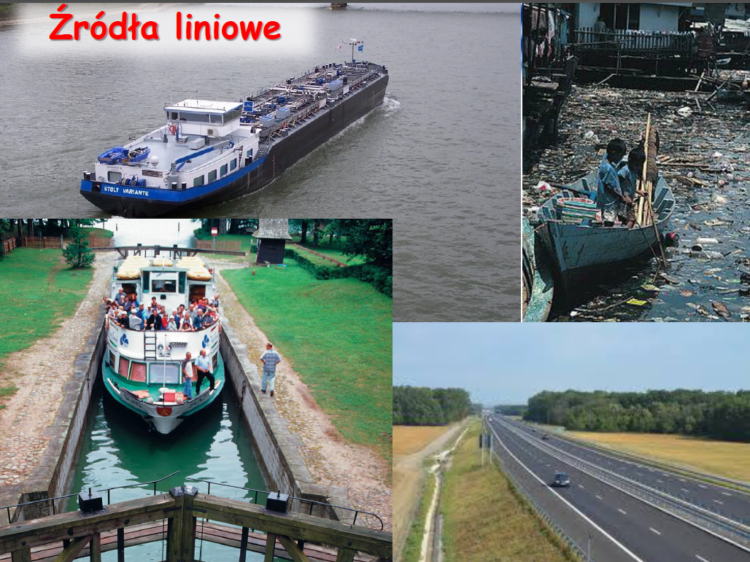

Slide 41
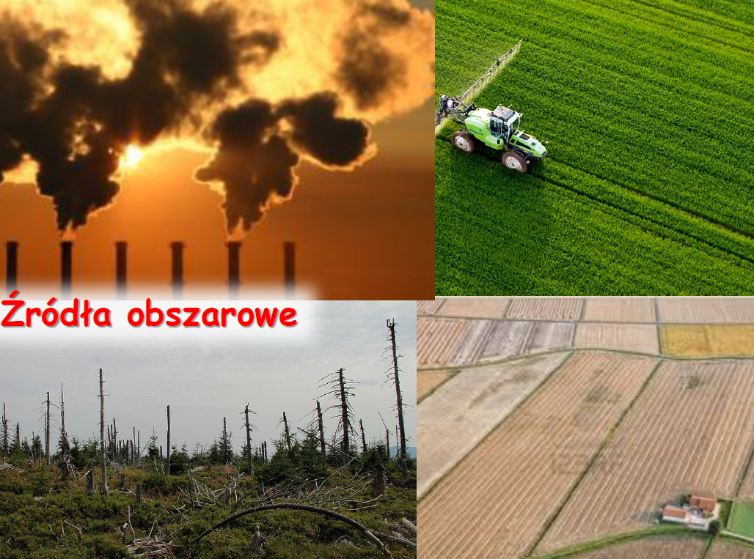
Notes:
Składają się na nie środki ochrony roślin( pestycydy), które mają na celu niszczenie szkodliwych organizmów, niszcząc również organizmy pożyteczne. Duże znaczenie mają także nawozy sztuczne, tylko częściowo wykorzystywane przez rośliny. Ich nadmiar spływa z wodami deszczowymi i gruntowymi do zbiorników wodnych, powodując gromadzenie się środków odżywczych - co w efekcie prowadzi do zakłócenia równowagi ekologicznej ( eutrofizacja wód ).

Slide 43
Zanieczyszczenia w ziemi = zanieczyszczenia w wodzie
1 litr zużytego oleju silnikowego wylany do rzeki lub kanalizacji jest w stanie zanieczyścić 1 milion litrów wody.

Slide 44
Zapobieganie zanieczyszczeniu wód jest zabiegiem kosztownym, nie mniej jednak są to koszty zdecydowanie niższe od ponoszonych na naprawę zaistniałej sytuacji.
Nie ma jednej uniwersalnej metody zapobiegającej zanieczyszczeniu wód, to znaczy jednej uniwersalnej metody ich ochrony.
Nie ulega jednak najmniejszej wątpliwości, że najlepszym sposobem ochrony wód jest zapobieganie jej zanieczyszczeniu.

Slide 45
Co Ty możesz zrobić, aby oszczędzać wodę?
Notes:
Występuje bardzo wiele sposobów, które pozwalają zwiększyć ochronę wód. Każdy z nas powinien jednak szczególna troskę przyłożyć do tego, by oszczędzać wodę w jak największym stopniu. Jednym ze sposobów ochrony wód jest składowanie odpadów w specjalnie wyznaczonych do tego celu miejscach. Niestety bardzo często można zobaczyć śmieci typu puszki, papierki, butelki pływające w naszych rzekach. Musimy pamiętać, iż takim zachowaniem szkodzimy nie tylko środowisku, ale także samemu sobie!
regularnie naprawiaj cieknące krany, uszczelki.
➢myjąc zęby, nalewaj wody do kubka.
➢używaj wodo-oszczędnej spłuczki.
➢zbieraj “deszczówkę” do podlewania roślin.
➢używaj ekologicznych środków czyszczących (płynów, proszków).
➢zmywaj naczynia w misce.
➢bierz prysznic zamiast kąpieli.
➢pierz jedynie brudne ubrania, ustawiając program na “ekonomiczny”
Z pozoru trudno uwierzyć, że planeta, której większą część powierzchni zajmuje woda, cierpi na jej niedobór. Jednak 97% wody na świecie nie nadaje się do picia ani nawadniania ze względu na duże zasolenie, a znaczna część pozostałej jest uwięziona w niedostępnych zasobach wód głębinowych, lodowcach i lądolodach.

Slide 58
PODSUMOWANIE
Woda jest substancją polarną. Na atomie tlenu znajduje się cząstkowy ładunek ujemny, na atomach wodoru – dodatni.
Cząsteczki wody w wodzie w fazie ciekłej oddziałują ze sobą: atom wodoru jednej cząsteczki oddziałuje elektrostatycznie z atomem tlenu drugiej cząsteczki i obok wolnych cząsteczek występują ich skupiska, które utrzymują się dzięki przyciąganiu elektrostatycznemu.
Cząsteczki wody w lodzie tworzą uporządkowane struktury, w których są od siebie oddalone na większą odległość niż w wodzie w stanie ciekłym. Lód ma mniejszą gęstość niż woda.
W roztworach właściwych wyróżniamy rozpuszczalnik, który znajduje się w przewadze w stosunku do substancji rozpuszczonej.
Woda rozpuszcza substancje, które tak jak ona są polarne. Rozpuszcza też większość związków jonowych.

Slide 59
PODSUMOWANIE
Dostępne zasoby wody słodkiej to zaledwie 0,3% wody na Ziemi.
Obszary niedoboru wody to głównie regiony okołozwrotnikowe i wewnątrzkontynentalne.
Główny czynnik przyrodniczy wpływający na niedobór wody to opady mniejsze niż możliwości parowania.
Główne czynniki pozaprzyrodnicze wpływające na niedobór wody to wzrost liczby ludności i zwiększone zapotrzebowanie na produkty rolne, przemysłowe oraz wodę do celów konsumpcyjnych i domowych.
Problem wody, zwłaszcza w państwach rozwijających się, wynika również z niskiej jakości wody zanieczyszczonej chemicznie i biologicznie.
Istnieją liczne sposoby radzenia sobie z deficytem wody, większość wymaga wiedzy, technologii i sporych środków finansowych.

